Slide 1
高级操作系统 Advanced Operating System
北京大学信息科学技术学院 EECS of Peking University
2017

Slide 2
大纲
进程并发执行
竞争条件（Race）
进程互斥
临界区
进程同步
信号量及P、V操作
管程
锁的实现
进程间通信
经典的IPC问题

Slide 3
进程并发执行
并发环境下进程的特征

Slide 4
顺序环境
顺序环境
在计算机系统中只有一个程序在运行，这个程序独占系统中所有资源，其执行不受外界影响
特征：程序执行的顺序性
程序执行的封闭性
独占资源，执行过程中不受外界影响
程序执行结果的确定性
即：程序结果的可再现性
程序运行结果与程序执行速度无关，只要初始状态相同，结果应相同
调度顺序不重要

Slide 5
并发环境
特征：
（1）程序执行结果的不可再现性
并发程序执行的结果与其执行的相对速度有关，是不确定的
（2）在并发环境下程序的执行是间断性的
执行——停——执行
（3）资源共享 系统中资源被多个进程使用
（4）独立性和制约性 独立的相对速度、起始时间 程序之间可相互作用（相互制约） ——直接作用和间接作用
（5）程序和计算不再一一对应 （计算：一个程序的执行）
执行过程是不确定和不可重现的
程序错误可能是间歇性发生

Slide 6
与时间有关的错误——例子1
某银行业务系统，某客户的账户中有5000元，有两个ATM机T1和T2
T1:
...
read(x);
if x>=1000 then
x:=x-1000;
write(x);
...
T2:
...
read(x);
if x>=2000 then
x:=x-2000;
write(x);
...
两个进程的关键活动出现交叉

Slide 7
与时间有关的错误——例子2
f
g
get
copy
put
s
t
cobegin
get;
copy;
put;
coend
场景
get、copy和put三个进程并发执行

Slide 8
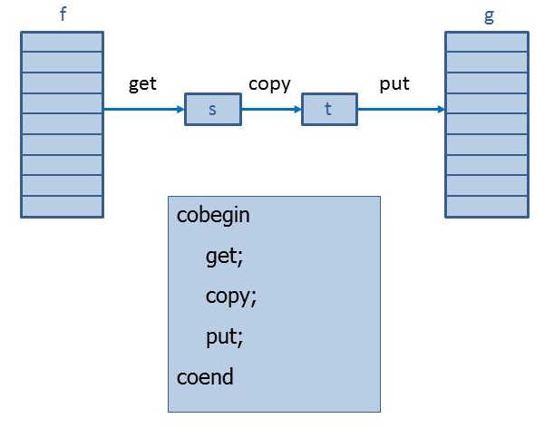
并发执行过程分析
f s t g
当前状态 (3,4,...,m) 2 2 (1,2)
可能的执行（假设g,c,p为get,copy,put的一次循环）
g,c,p (4,5,...,m) 3 3 (1,2,3) √
g,p,c (4,5,...,m) 3 3 (1,2,2) X
c,g,p (4,5,...,m) 3 2 (1,2,2) X
c,p,g (4,5,...,m) 3 2 (1,2,2) X
p,c,g (4,5,...,m) 3 2 (1,2,2) X
p,g,c (4,5,...,m) 3 3 (1,2,2) X
设信息长度为m，有多少种可能性？

Slide 9
进程前趋图
p₁
p₂
g₁
c₁
c₂
c_{i}
p_{i}
g₂
g₃
并发环境下程序间的制约关系

Slide 10
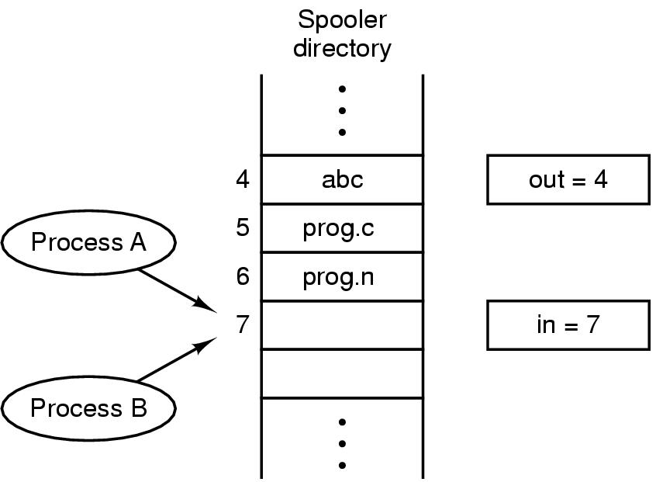
竞争条件（race condition）
两个或多个进程读写某些共享数据，而最后的结果取决于进程运行的精确时序
Notes:
Murphy法则

Slide 11
进程互斥
由于各进程要求使用共享资源（变量、文件等），而这些资源需要排他性使用
各进程之间竞争使用这些资源
—— 这一关系称为进程互斥
临界资源：critical resource
系统中某些资源一次只允许一个进程使用，称这样的资源为临界资源或互斥资源或共享变量
临界区(互斥区)：critical section(region)
各个进程中对某个临界资源（共享变量）实施操作的程序片段

Slide 12
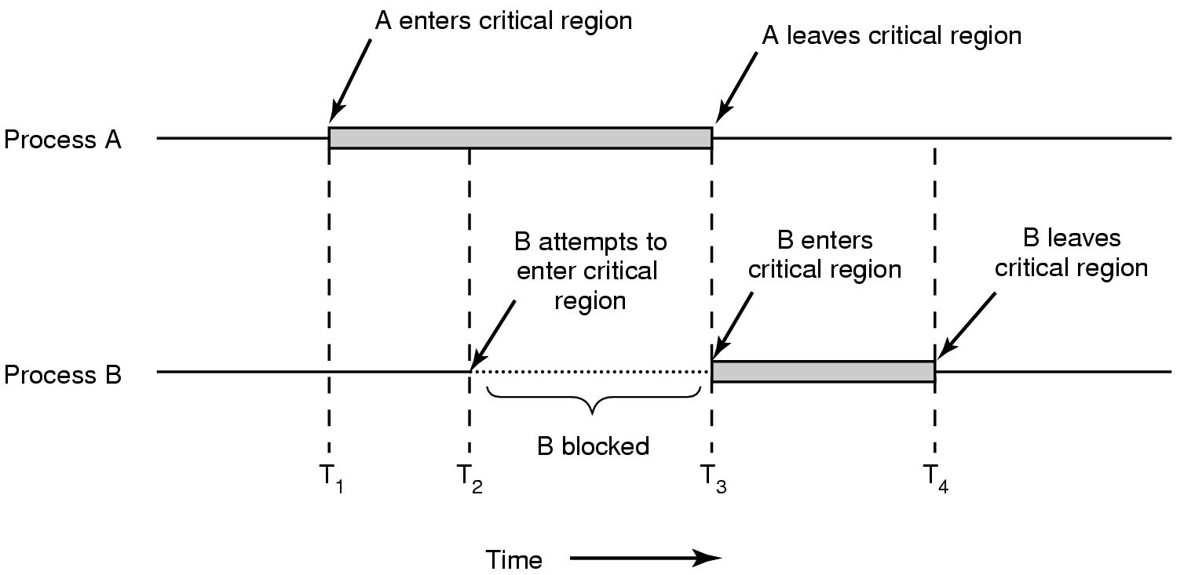
临界区(互斥区)的使用原则
没有进程在临界区时，想进入临界区的进程可进入
不允许两个进程同时处于其临界区中
临界区外运行的进程不得阻塞其他进程进入临界区
不得使进程无限期等待进入临界区
A进入临界区
A离开临界区
进程A
B要进入临界区
B进入临界区
B离开临界区
进程B
B被阻塞
时间
Notes:
有空让进、无空等待、多中择一、有限等待、让权等待、
No process running outside its critical region may block other processes.

Slide 13
进程的同步
进程同步：synchronization
指系统中多个进程中发生的事件存在某种时序关系，需要相互合作，共同完成一项任务
具体地说，一个进程运行到某一点时，要求另一伙伴进程为它提供消息，在未获得消息之前，该进程进入阻塞态，获得消息后被唤醒进入就绪态

Slide 14
实现进程互斥的方案
软件方案
Dekker解法、Peterson解法
硬件方案
屏蔽中断、TSL(XCHG)指令

Slide 15
软件解法1
P:
… …
while (free) ;
free = true;
临界区
free = false;
… …
Q:
… …
while (free) ;
free = true;
临界区
free = false;
… …
lock()
unlock()
free: 临界区空闲标志 true: 有进程在临界区 false:无进程在临界区
初值：free为false

Slide 16
软件解法2
P:
… …
while (not turn) ;
临界区
turn = false;
… …
Q:
… …
while (turn) ;
临界区
turn = true;
… …
turn: 谁进临界区标志 true: P进程进临界区 false: Q进程进临界区
初值任意

Slide 17
软件解法3
After you问题
P:
… …
pturn = true;
while (qturn) ;
临界区
pturn = false;
… …
Q:
… …
qturn = true;
while (pturn) ;
临界区
qturn = false;
… …
pturn, qturn: 初值为false
P进入临界区的条件: pturn∧ not qturn
Q进入临界区的条件: not pturn∧ qturn

Slide 18
软件解法4——Dekker算法
在解法3基础上引入turn变量
P:
… …
pturn = true;
while (qturn) {
if (turn == 2) {
pturn = false;
while (turn == 2);
pturn = true;
} }
临界区
turn = 2;
pturn = false;
… …
Q:
… …
qturn = true;
while (pturn) {
if (turn == 1) {
qturn = false;
while (turn == 1);
qturn = true;
} }
临界区
turn = 1;
qturn = false;
… …
第一个
1965
循环

Slide 19
软件解法5——Peterson算法
#define FALSE 0
#define TRUE 1
#define N 2 // 进程的个数
int turn; // 轮到谁？ int interested[N];
// 兴趣数组，初始值均为FALSE
void enter_region ( int process)
// process = 0 或 1 { int other;
// 另外一个进程的进程号 other = 1 - process; interested[process] = TRUE; // 表明本进程感兴趣 turn = process; // 设置标志位 while( turn == process && interested[other] == TRUE); }
void leave_region ( int process) { interested[process] = FALSE; // 本进程已离开临界区 }
进程i：
… …
enter_region ( i );
临界区
leave_region ( i );
… …
Peterson算法解决了互斥访问的问题，而且克服了强制轮流法的缺点，可以完全正常地工作（1981）
循环
Notes:
当一个进程想进入临界区时，先调用enter_region函数，判断是否能安全进入，不能则等待；
当它从临界区退出后，需调用leave_region函数，允许其它进程进入临界区
现在考虑两个进程几乎同时调用enter_region的情况。它们都将自己的进程号存入turn，但只有后被保存进去的进程号才有效，前一个被重写而丢失。假设进程1是后存入的，则turn为1。当两个进程都运行到while语句时，进程0将循环0次并进入临界区，而进程1则将不停地循环且不能进入临界区，直到进程0退出临界区为止。

Slide 20
硬件解法1—中断屏蔽方法
“开关中断”指令
执行“关中断”指令
临界区操作
执行“开中断”指令
while (true) {
/* disable interrupts */;
/* critical section */;
/* enable interrupts */;
/* remainder */;
}
简单，高效
代价高，限制CPU并发能力（临界区大小）
不适用于多处理器
适用于操作系统本身，不适于用户进程
Notes:
没有中断，没有上下文切换，因此没有并发（硬件将中断处理延迟到中断被启用之后；现代计算机体系结构都提供指令来实现禁用中断）
进入临界区：禁止所有中断，并保存标志
离开临界区：使能所有中断，并恢复标志

Slide 21
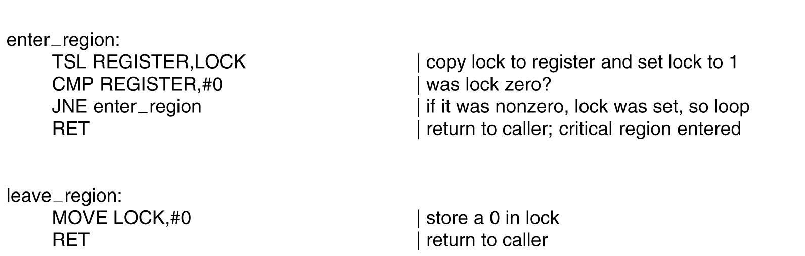
硬件解法2 —“测试并加锁” 指令
TSL指令：TEST AND SET LOCK
复制锁到寄存器并将锁置1
判断寄存器内容是否是零？
若不是零，跳转到enter_region
返回调用者，进入了临界区
循环
在锁中置0
返回调用者
提问：对多处理器系统有效吗？为什么？
Notes:
测试并加锁（TEST AND SET LOCK），它将一个内存字lock读到寄存器RX中，然后在该内存地址上存一个非零值。读数和写数操作保证是不可分割的，即该指令结束之前其他处理器均不允许访问该内存字。执行TSL指令的CPU将锁住内存总线，以禁止其他CPU在本指令结束之前访问内存。

Slide 22
小结
软件方法
编程技巧
硬件方法
忙等待(busy waiting)
进程在得到临界区访问权之前，持续测试而不做其他事情
自旋锁 Spin lock （多处理器 √）
优先级反转（倒置）
Notes:
忙等待：浪费CPU时间。

Slide 23
生产者/消费者问题
又称为
有界缓冲区问题
生产者
进程
消费者
进程
睡眠 与 唤醒 操作(原语)
要求：避免忙等待
要解决的问题：
当缓冲区已满时，生产者不会继续向其中添加数据；
当缓冲区为空时，消费者不会从中移走数据

Slide 24
生产者/消费者问题
一种场景：消费者判断count=0后进入睡眠前被切换
#define N 100
int count=0;
void producer(void)
{ int item;
while(TRUE) {
item=produce_item();
if(count==N) sleep();
insert_item(item);
count=count+1;
if(count==1)
wakeup(consumer);
}
}
void consumer(void)
{
int item;
while(TRUE) {
if(count==0) sleep();
item=remove_item();
count=count-1;
if(count==N-1)
wakeup(producer);
consume_item(item);
}
}
检查count的值
Notes:
一个wakeup信号丢失，两个进程永远睡眠

Slide 25
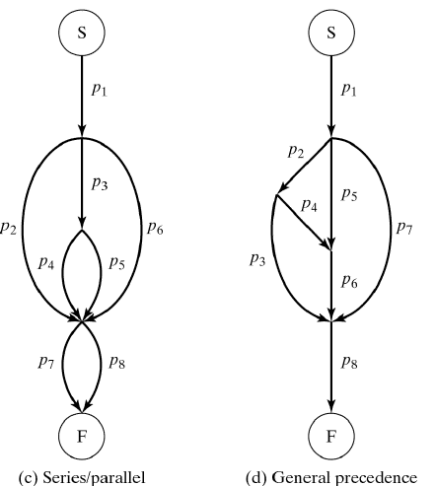
同步例子

Slide 26
典型的同步机制
信号量及P、V操作
管程
锁 + 条件变量

Slide 27
信号量及P、V操作
一种经典的进程同步机制

Slide 28
信号量及PV操作
是一种卓有成效的进程同步机制
1965年，由荷兰学者Dijkstra提出
一个特殊变量
用于进程间传递信号的一个整数值
定义如下：
struc semaphore
{
int count;
queueType queue;
}
信号量说明：semaphore s;
对信号量可以实施的操作：初始化、P和V（P、V分别是荷兰语的test(proberen)和increment(verhogen)）

Slide 29
P、V操作定义
P(s)
{
s.count --;
if (s.count < 0)
{
该进程状态置为阻塞状态；
将该进程插入相应的等待队列s.queue末尾；
重新调度；
}
}
V(s)
{
s.count ++;
if (s.count < = 0)
{
唤醒相应等待队列s.queue中等待的一个进程；
改变其状态为就绪态，并将其插入就绪队列；
}
}
down, semWait
up, semSignal

Slide 30
有关说明
P、V操作为原语操作
原语(primitive or atomic action)
完成某种特定功能的一段程序，具有不可分割性或不可中断性
即原语的执行必须是连续的，在执行过程中不允许被中断，可以通过屏蔽中断、测试与设置指令等来实现
在信号量上定义了三个操作
初始化(非负数)、P操作、V操作
最初提出的是二元信号量（互斥）
之后推广到一般信号量（多值）或计数信号量（同步）
Notes:
操作系统需要利用同步机制在并发执行的同时，保证一些操作是原子操作

Slide 31
用PV操作解决进程间互斥问题
分析并发进程的关键活动，划定临界区
设置信号量 mutex，初值为1
在临界区前实施 P(mutex)
在临界区之后实施 V(mutex)
P₁
P₂
P₃
P(mutex)
P(mutex)
P(mutex)
V(mutex)
V(mutex)
V(mutex)
临界区

Slide 32
生产者/消费者问题
又称为
有界缓冲区问题
生产者
进程
消费者
进程
问题描述：
一个或多个生产者生产某种类型的数据放置在缓冲区中
有消费者从缓冲区中取数据，每次取一项
只能有一个生产者或消费者对缓冲区进行操作
要解决的问题：
当缓冲区已满时，生产者不会继续向其中添加数据；
当缓冲区为空时，消费者不会从中移走数据

Slide 33
用信号量解决生产者/消费者问题
void producer(void)
{ int item;
while(TRUE) {
item=produce_item();
P(&empty);
P(&mutex);
insert_item(item);
V(&mutex)
V(&full);
}
}
void consumer(void)
{ int item;
while(TRUE) {
P(&full);
P(&mutex);
item=remove_item();
V(&mutex);
V(&empty);
consume_item(item);
}
}
#define N 100 /* 缓冲区个数 */
typedef int semaphore; /* 信号量是一种特殊的整型数据 */
semaphore mutex =1; /* 互斥信号量：控制对临界区的访问 */
semaphore empty =N; /* 空缓冲区个数 */
semaphore full = 0; /* 满缓冲区个数 */
Notes:
P、V操作的位置

Slide 34
讨论一下
void producer(void)
{ int item;
while(TRUE) {
item=produce_item();
P(&empty);
P(&mutex);
insert_item(item);
V(&mutex)
V(&full);
}
}
void consumer(void)
{ int item;
while(TRUE) {
P(&full);
P(&mutex);
item=remove_item();
V(&mutex);
V(&empty);
consume_item(item);
}
}
位置
顺序
思考：
若颠倒两个P操作的顺序？
思考：
若颠倒两个V操作的顺序？

Slide 35
管程
语言机制、条件变量/wait/signal

Slide 36
为什么引入管程？
问题
信号量机制的不足：程序编写困难、效率低
解决
Brinch Hansen(1973)
方案
在程序设计语言中引入管程成分
Hoare（1974）
一种高级同步机制

Slide 37
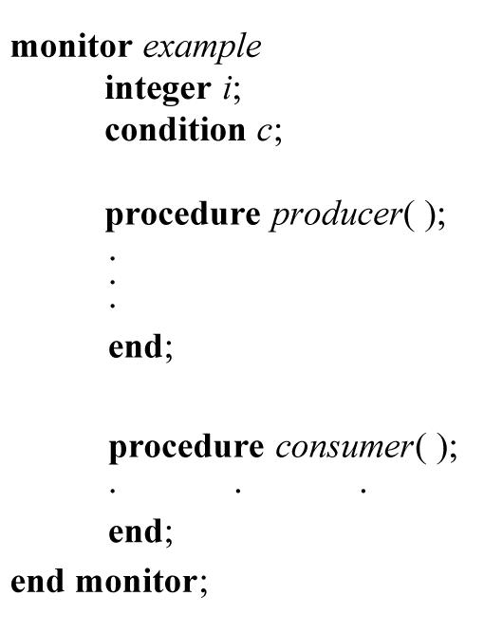
管程的定义
是一个特殊的模块
有一个名字
由关于共享资源的数据结构及在其上操作的一组过程组成
变量
过程
进程与管程
进程只能通过调用管程中的过程来间接地访问管程中的数据结构
P1
P2
P3
…
Pn
Notes:
可单独编译

Slide 38
管程要保证什么？
？
作为一种同步机制，管程要解决两个问题
互斥
管程是互斥进入的
——为了保证管程中数据结构的数据完整性
注意：管程的互斥性是由编译器负责、保证的
同步
管程中设置条件变量及等待/唤醒操作以解决同步问题
可以让一个进程或线程等待在条件变量上等待（此时，应先释放管程的使用权），也可以通过发送信号将等待在条件变量上的进程或线程唤醒

Slide 39
应用管程时遇到的问题
？
是否会出现这样一种情况，有多个进程同时在管程中
场景：
当一个进入管程的进程执行等待操作时，它应当释放管程的互斥权
当后面进入管程的进程执行唤醒操作时（例如，P唤醒Q），管程中便存在两个同时处于活动状态的进程
如何解决？
三种处理方法：
P等待Q执行
Q等待P继续执行
规定唤醒为管程中最后一个可执行的操作
（Hoare）√
MESA
（Hansen，
并发pascal ）

Slide 40
Hoare管程示意图
……
资源
过程1
过程2
过程n
初始化
wait
条件c1
……
紧急等待队列
signal
条件cn
入口等待队列

Slide 41
Hoare管程说明
因为管程是互斥进入的，所以当一个进程试图进入一个已被占用的管程时，应当在管程的入口处等待
为此，管程的入口处设置一个进程等待队列，称作入口等待队列
如果进程P唤醒进程Q，则P等待Q执行；如果进程Q执行中又唤醒进程R，则Q等待R执行；……，如此，在管程内部可能会出现多个等待进程
管程内需要设置一个进程等待队列，称为紧急等待队列，其优先级高于入口等待队列的优先级

Slide 42
Hoare管程 — 条件变量的实现
条件变量——在管程内部说明和使用的一种特殊类型的变量
var c:condition;
对于条件型变量，可以执行wait和signal操作
wait(c)：
如果紧急等待队列非空，则唤醒第一个等待者；否则释放管程的互斥权，执行此操作的进程进入c链尾部
signal(c)：
如果c链为空，则相当于空操作，执行此操作的进程继续执行；否则唤醒第一个等待者，执行此操作的进程进入紧急等待队列的尾部
Notes:
由于管程通常是用于管理资源的，因而在管程内部，应当存在某种等待机制。

Slide 43
用管程解决生产者消费者问题
monitor ProducerConsumer
condition full, empty;
integer count;
procedure insert (item: integer);
begin
if count == N then wait(full);
insert_item(item); count++;
if count ==1 then signal(empty);
end;
function remove: integer;
begin
if count ==0 then wait(empty);
remove = remove_item; count--;
if count==N-1 then signal(full);
end;
count:=0;
end monitor;
procedure producer;
begin
while true do
begin
item = produce_item;
ProducerConsumer.insert(item);
end
end;
procedure consumer;
begin
while true do
begin
item=ProducerConsumer.remove;
consume_item(item);
end
end;

Slide 44
管程的实现
管程实现的两个主要途径：
* 直接构造 → 效率高
* 间接构造
→ 用某种已经实现的同步机制去构造
例如：用信号量及P、V操作构造管程

Slide 45
PTHREADS
锁、条件变量

Slide 46
锁（互斥量 mutex）
一种容易实现且有效的机制
适用于管理共享资源或一小段代码
常用于实现用户空间线程包
锁（互斥量）处于两种状态：
加锁 或 解锁
常为一个整型量 → 0为解锁/1为加锁
提供两个过程：mutex_lock和mutex_unlock
（类似地， lock()和unlock() / acquire()和release()）
acquire(lock)
…
critical section
…
release(lock)
Notes:
信号量的简化版
容易实现且有效

Slide 47
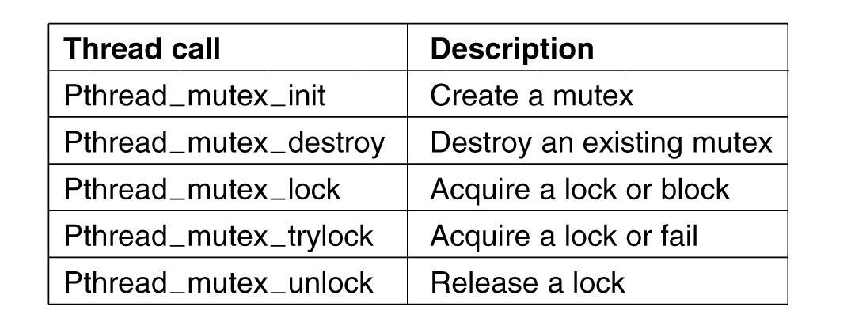
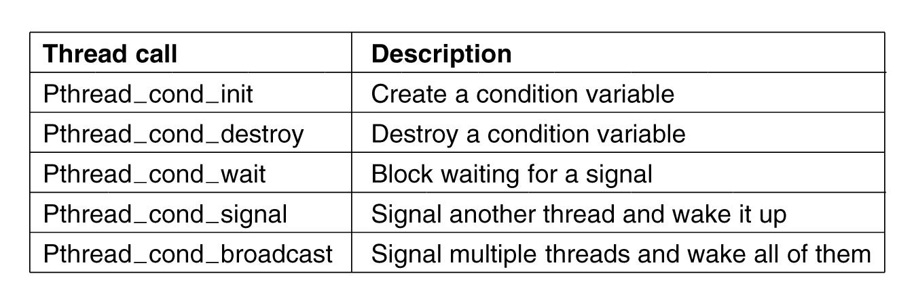
Pthreads中的同步机制
互斥量
Pthreads中保护临界区
条件变量
Pthreads中的同步机制

Slide 48
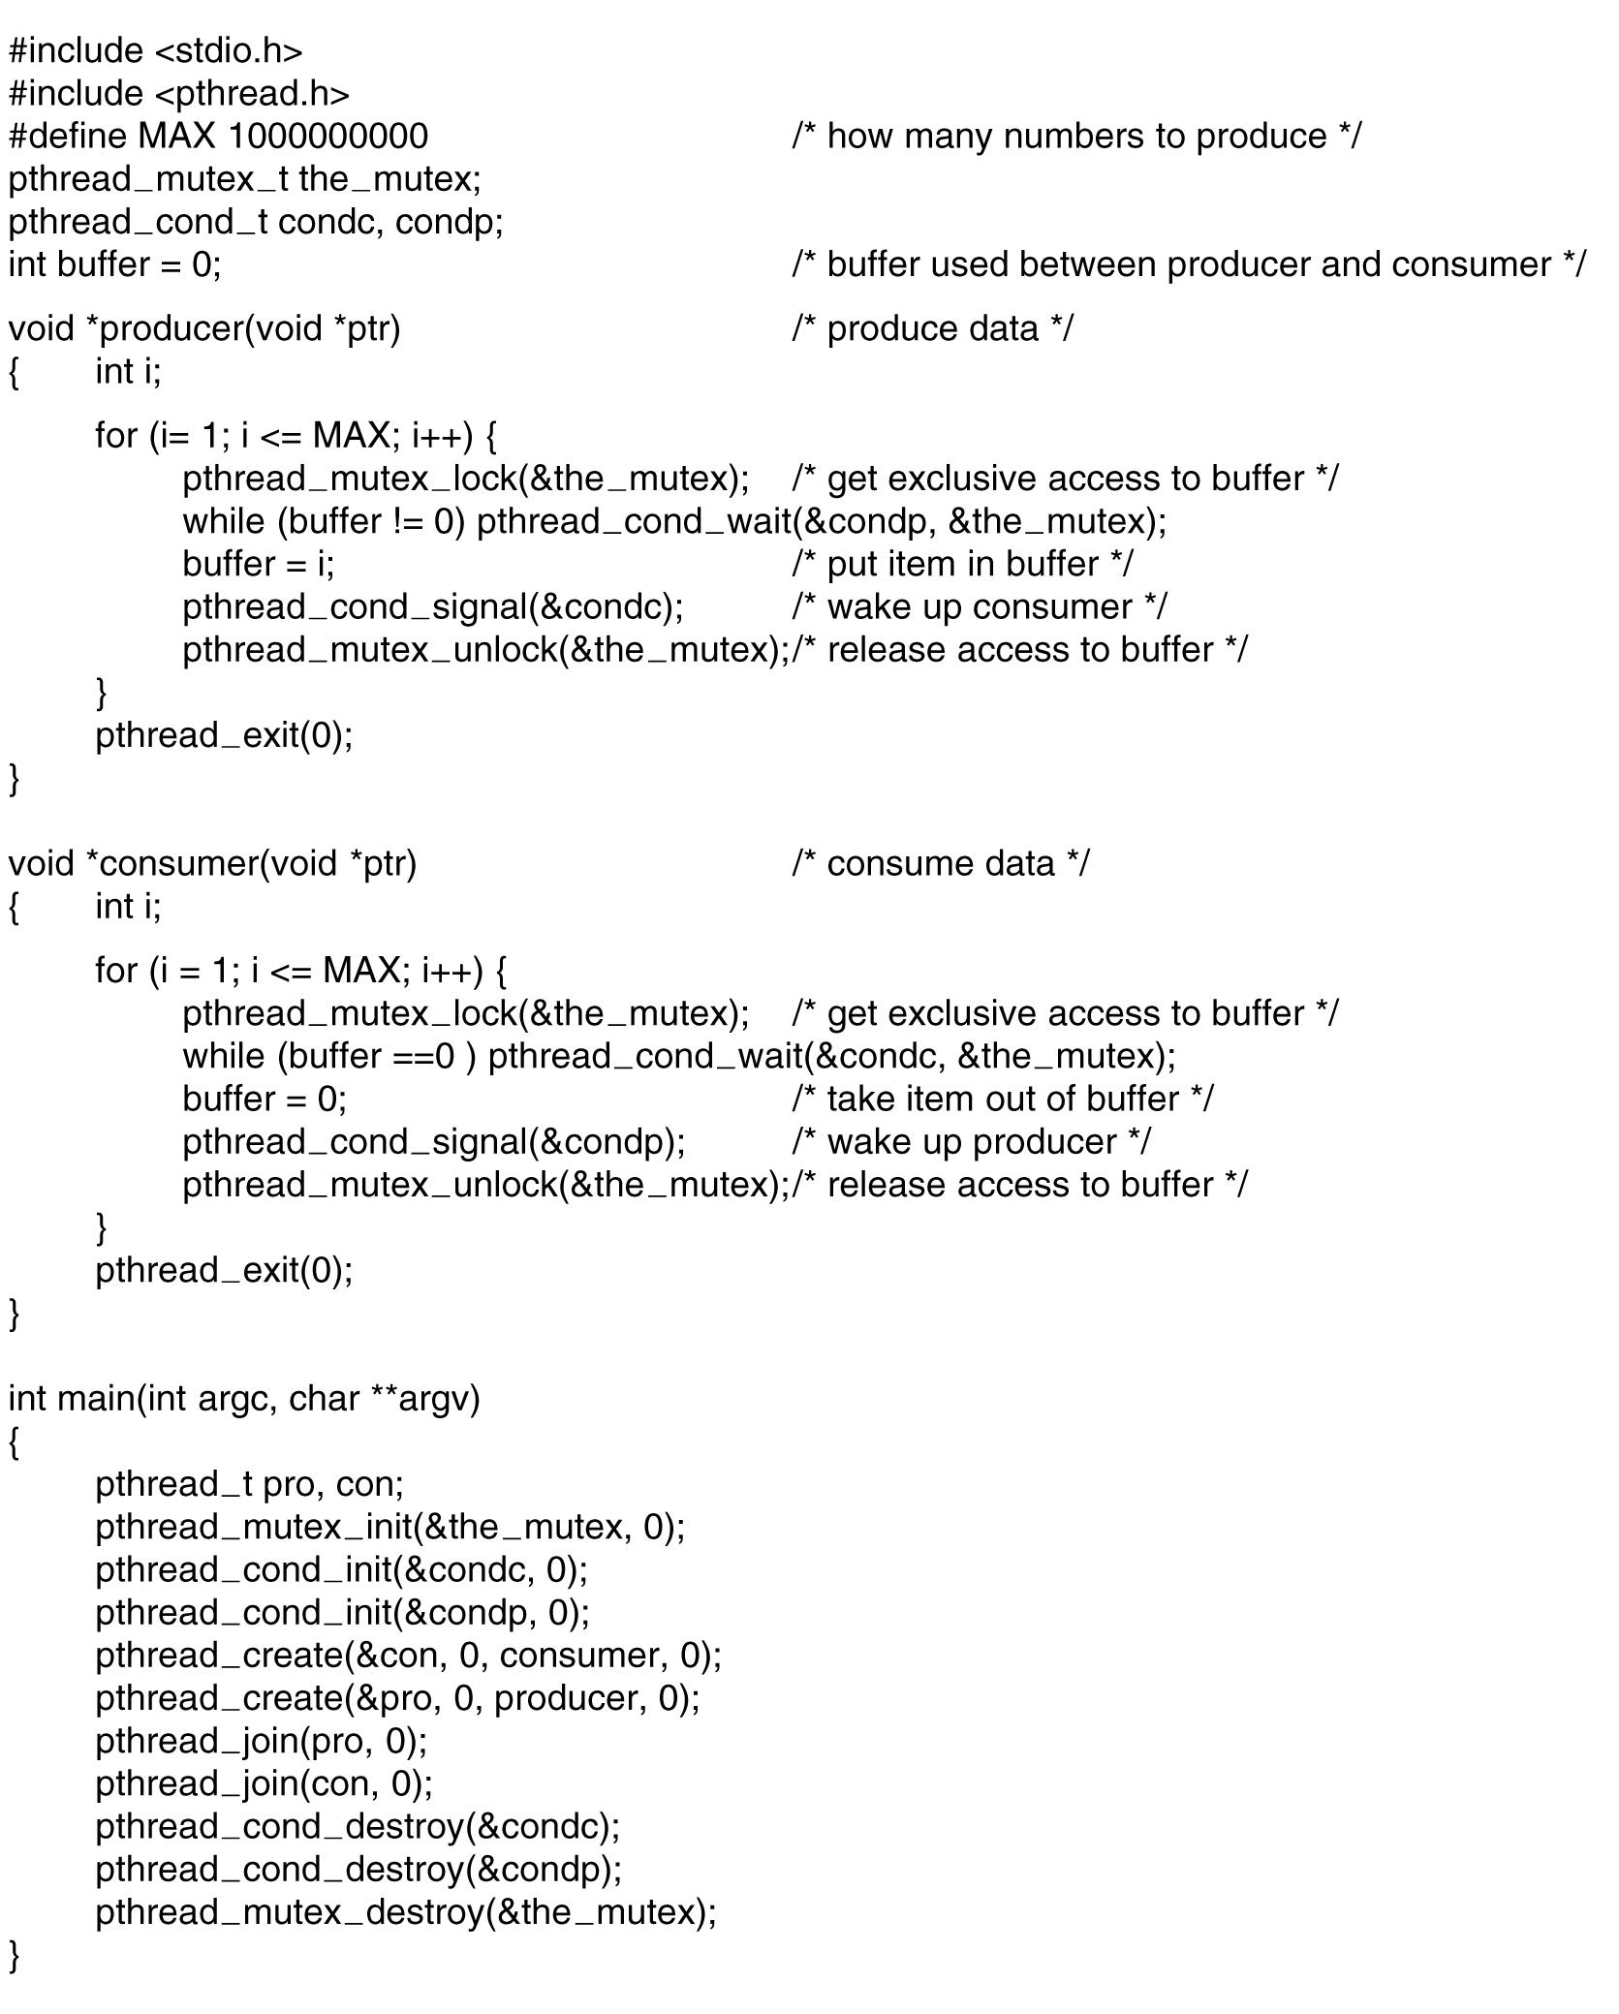
用Pthreads解决生产者-消费者问题
Notes:
第一个参数为指向线程标识符的指针。第二个参数用来设置线程属性。第三个参数是线程运行函数的起始地址。最后一个参数是运行函数的参数。

Slide 49
Pthread中的互斥
一个缓冲区
Pthreads中的同步机制

Slide 50
讨论：pthread_cond_wait
当发起一个pthread_cond_wait之后，分解为三个动作：
1、解锁
2、等待，当收到一个解除等待的信号（pthread_cond_signal或者pthread_cond_broad_cast）之后，pthread_cond_wait 马上要做的动作是：
3、上锁

Slide 51
Pthread中的互斥
一个缓冲区
Pthreads中的同步机制
Notes:
While的作用：多线程的之后，记住再次检测条件。

Slide 52
Pthread中的互斥
if
一个缓冲区
if
Pthreads中的同步机制

Slide 53
用信号量解决读者-写者问题
问题描述：
多个进程共享一个数据区，这些进程分为两组：
读者进程：只读数据区中的数据
写者进程：只往数据区写数据
要求满足条件：
允许多个读者同时执行读操作
不允许多个写者同时操作
不允许读者、写者同时操作
给出一种应用场景
Notes:
1971年，Courtois, Heymans和Parnas提出并解决。
应该包含公平策略

Slide 54
第一类：读者优先
如果读者执行：
无其他读者、写者，该读者可以读
若已有写者等，但有其他读者正在读，则该读者也可以读
若有写者正在写，该读者必须等
如果写者执行：
无其他读者、写者，该写者可以写
若有读者正在读，该写者等待
若有其他写者正在写，该写者等待

Slide 55
第一类读者-写者问题的解法
void reader(void)
{
while (TRUE) {
……
P (w);
读操作
V(w);
……
}
}
void writer(void)
{
while (TRUE) {
……
P(w);
写操作
V(w);
……
}
}
不需要每个读者都做
Notes:
Linux：读/写自旋锁，read_lock，write_lock

Slide 56
第一类读者-写者问题的解法
void reader(void)
{
while (TRUE) {
P(mutex);
rc = rc + 1;
if (rc == 1) P (w);
V(mutex);
读操作
P(mutex);
rc = rc - 1;
if (rc == 0) V(w);
V(mutex);
其他操作
}
void writer(void)
{
while (TRUE) {
……
P(w);
写操作
V(w);
}
}
第一个读者
临界区
最后一个读者
Notes:
Linux：读/写自旋锁，read_lock，write_lock

Slide 57
管程讨论
MESA管程

Slide 58
回顾：管程的概念
The monitor is a programming-language construct that provides equivalent functionality to that of semaphores and that is easier to control.
管程：抽象数据类型
有一个明确定义的操作集合，通过它且只有通过它才能操纵该数据类型的实例
实现管程结构必须保证两点：
（1）只能通过管程的某个过程才能访问资源；
（2）过程是互斥的，某个时刻只能有一个进程或线程驻留在给定的管程中
条件变量：为提供进程与其他进程通信或同步而引入
wait/signal
Notes:
在这里，数据是共享资源的抽象。
The monitor is a programming-language construct that provides equivalent functionality to that of semaphores and that is easier to control.
Implemented in a number of programming languages, including
Concurrent Pascal, Pascal-Plus,
Modula-2, Modula-3, and Java.

Slide 59
一个问题
？
是否会出现这样一种情况，有多个进程同时在管程中
如何解决？
避免管程中同时有两个活跃进程
确定signal之后的规则
三种方案
Hoare管程
Concurrent Pascal（Hansen）
Mesa管程

Slide 60
Mesa管程
Hoare管程：signal的缺陷
两次额外的进程切换
是否会使条件队列中的进程永久挂起？
Lampson和Redell，Mesa语言（1980）
解决：
signal → notify
notify：当一个正在管程中的进程执行notify(x)时，它使得x条件队列得到通知，发信号的进程继续执行
Notes:
是否会使条件队列中的进程永久挂起？这涉及到进程调度，进程调度必须非常可靠
例子1：当生产者执行signal时，所唤醒的进程必须在新的消费者进入管程之前被调度
例子2：生产者往缓冲区送入一批字符，但发送signal之前失败

Slide 61
使用notify要注意的问题
notify的结果：位于条件队列头的进程在将来合适的时候且当处理器可用时恢复执行
由于不能保证在它之前没有其他进程进入管程，因而这个进程必须重新检查条件
→ 用while循环取代if语句
导致对条件变量至少多一次额外的检测（但不再有额外的进程切换），并且对等待进程在notify之后何时运行没有任何限制

Slide 62
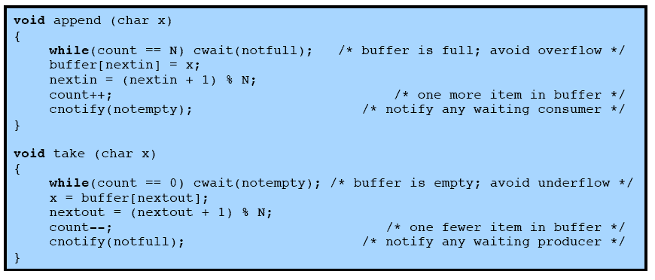
Mesa管程：生产者-消费者问题
William Stallings

Slide 63
改进notify
对notify的一个很有用的改进
给每个条件原语关联一个监视计时器，不论条件是否被通知，一个等待时间超时的进程将被设置为就绪状态
当该进程被调度执行时，会再次检查相关条件，如果条件满足则继续执行
超时可以防止如下情况的发生：
当某些进程在产生相关条件的信号之前失败时，等待该条件的进程被无限制地推迟执行而处于饥饿状态
Notes:
MESA管程支持一些有用的扩展

Slide 64
broadcast原语的引入
broadcast：
可以使所有在该条件上等待的进程都进入就绪状态
当一个进程不知道有多少进程将被激活时，这种方式是很方便的
例如，在生产者/消费者问题中，假设insert和remove函数都适用于可变长度的字符块，此时，如果一个生产者往缓冲区中添加了一批字符，它不需要知道每个正在等待的消费者准备消耗多少字符，而仅仅产生一个broadcast，所有正在等待的进程都得到通知并再次尝试运行
当一个进程难以准确判定将激活哪个进程时，也可使用广播

Slide 65
Hoare管程与Mesa管程的比较
Mesa管程优于Hoare管程之处在于应用Mesa管程时出错比较少
在Mesa管程中，由于每个过程 在收到信号后都检查管程变量，并且由于使用了while结构，一个进程不正确的广播或发信号，不会导致收到信号的程序出错
收到信号的程序将检查相关的变量，如果期望的条件没有满足，它会重新继续等待

Slide 66
Java中的管程(1/2)

Slide 67
Java中的管程(2/2)

Slide 68
管程小结
管程：抽象数据类型
有一个明确定义的操作集合，通过它且只有通过它才能操纵该数据类型的实例
实现管程结构必须保证下面几点：
（1）只能通过管程的某个过程才能访问资源；
（2）过程是互斥的，某个时刻只能有一个进程或线程驻留在给定的管程中
条件变量：为提供进程与其他进程通信或同步而引入
wait/signal 或 wait/notify 或 wait/broadcast
Notes:
The monitor is a programming-language construct that provides equivalent functionality to that of semaphores and that is easier to control.
Implemented in a number of programming languages, including
Concurrent Pascal, Pascal-Plus,
Modula-2, Modula-3, and Java.

Slide 69
锁的实现
MUTEX

Slide 70
各种机制的层次
并发进程
应用
同步机制
（信号量、管程、锁、条件变量……）
系统
原子操作
（load/store、开关中断、测试&设置、……）
硬件
Notes:
在硬件设计时没有提供原子操作的话，只在软件层面是不可能设计出原子操作的

Slide 71
锁（互斥量mutex）的实现
通过开关中断指令
lock() {
disable interrupts
while (value != FREE) ;
value = BUSY
enable interrupts
}
思考：这样实现锁是否正确？
等待锁变为空闲
获得锁

Slide 72
一种修订
lock() {
disable interrupts
while (value != FREE) {
enable interrupts
disable interrupts
}
value = BUSY
enable interrupts
}
设计一个方案编码验证一下

Slide 73
另一种方案
无忙等待 +
开关中断
lock() {
disable interrupts
if (value == FREE) {
value = BUSY
} else {
add thread to queue of threads waiting for this lock
switch to next run-able thread
}
enable interrupts
}

Slide 74
思考一下
B是目前持有锁的线程
Thread A Thread B
yield() {
disable interrupts
switch
enable interrupts
}
<user code runs>
lock() {
disable interrupts
...
switch
back from switch
enable interrupts
}
<user code runs>
unlock() (move thread A to ready queue)
yield() {
disable interrupts
switch
back from switch
enable interrupts
}

Slide 75
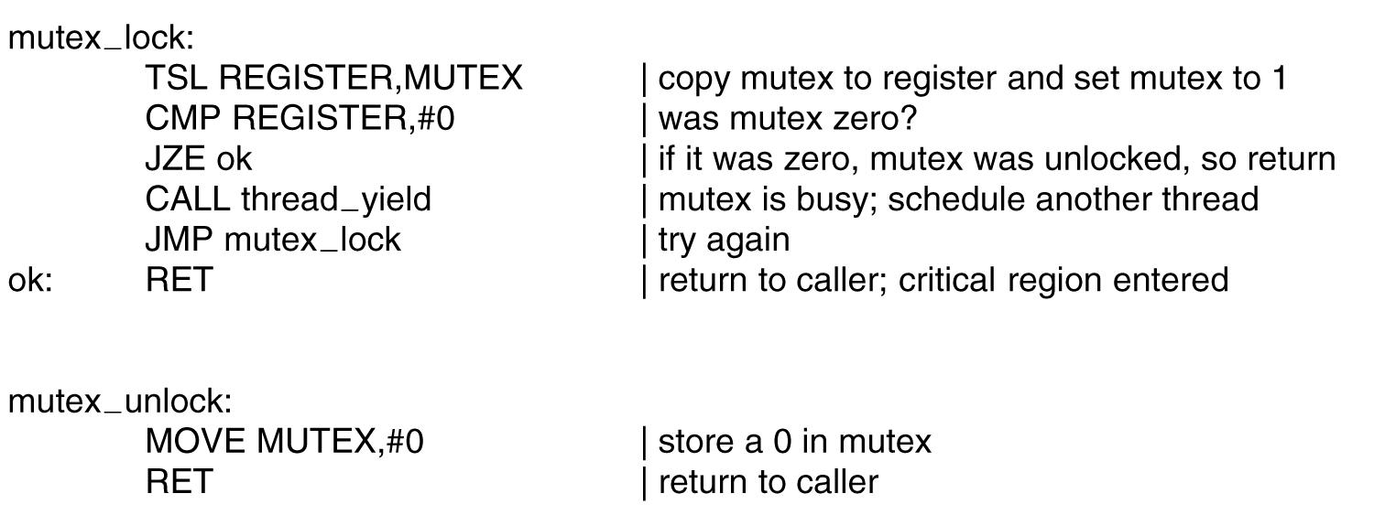
通过Test&Set指令实现锁
用户空间实现锁，如线程包
Notes:
讨论：A.T.教材第74页

Slide 76
进程通信
基本概念、主要方式

Slide 77
为什么需要通信机制？
适用于
分布式系统、基于共享内存的多处理机系统、单处理机系统
可以解决
进程间的同步问题、通信问题
信号量及管程的不足
多处理器情况下原语失效
进程通信机制
消息传递
send & receive原语
Notes:
管程机制：对编译器的依赖、只能在单台计算机上发挥作用
消息传递 — 双方线程通过发消息、收消息实现同步
例如：如果一个线程执行receive操作时没有得到消息，则必须等待直到收到消息

Slide 78
基本通信方式
消息传递
共享内存
管道
套接字
远程过程调用(RPC)

Slide 79
1.消息传递
消息缓冲区结构：
消息头（消息类型、接收进程ID、发送进程ID、消息长度、控制信息）
消息体（消息内容）
发送进程S
接收进程R
send(destination,
message)
receive(source,
message)
……
①陷入内核
④复制消息
message:
text, size
②复制消息
message:
text, size
一组消息缓冲区
③消息入队
接收进程的PCB中消息队列指针
操作系统空间

Slide 80
用P、V操作实现Send原语
Send（destination, message）
Begin
根据destination找接收进程；
如果未找到，出错返回;
申请空缓冲区P(buf-empty);
P(mutex1);
取空缓冲区;
V(mutex1);
把消息从message处复制到空缓冲区;
P(mutex2);
把消息缓冲区挂到接收进程的消息队列;
V(mutex2);
V(buf-full);
End.
buf-empty初值为n
buf-full初值为0
mutex1初值为1
mutex2初值为1
思考题：receive原语的实现？

Slide 81
用消息传递实现生产者消费者问题
#define N 100
void producer(void)
{ int item;
message m;
while(TRUE) {
item=produce_item();
receive(consumer, &m);
build_messasge(&m, item);
send(consumer, &m);
}
}
void consumer(void)
{ int item;
message m;
for(i=0;i<N;i++) send(producer, &m);
while(TRUE) {
receive(producer, &m);
item=extract_item(&m);
send(producer, &m);
consume_item(item);
}
}
用消息解决互斥问题

Slide 82
消息传递：其他考虑的问题
缓冲形式：
信箱
无缓冲
无限缓冲
消息丢失、身份识别、效率

Slide 83
2.共享内存
该通信模式需要解决两个问题？
进程1
地址空间
进程2
地址空间
物理内存
相互通信的进程间需要建立公共内存区域：
有向该共享区域写，有从该共享区域读
→实现进程间的信息交换
共享内存

Slide 84
3.管道通信方式 Pipe
利用一个缓冲传输介质——内存或文件连接两个相互通信的进程
写
读
发送进程
接收进程
字符流方式写入读出
先进先出顺序
管道通信机制必须提供的协调能力
互斥、同步、判断对方进程是否存在

Slide 85
4.套接字
客户端：为请求服务也创建一个套接字，并将其与本地地址/端口号绑定；指定服务器端的地址和端口号，并发出套接字连接请求；当请求被接受后，调用recv()/send()与服务器通信，最后关闭套接字连接
服务器：创建一个套接字，并将其与本地地址/端口号绑定；监听；当捕获到一个连接请求后，接受并生成一个新的套接字，调用recv()/send()与客户端通信，最后关闭新建的套接字
Notes:
点到点的通信信道

Slide 86
作业
重点阅读：
第2章相关内容：2.3.1~2.3.6、2.5.2，掌握相关概念
1、Tracy和Peter与金鱼的故事，理解题意并分析各种解法。
2、试用信号量及PV操作正确模拟两条双向道路的交叉路口的交通情况。需要满足下列条件：
任何给定时刻只能有一辆车通过路口；
当一辆车到达交叉路口并且另一条道路上没有车到来时，应该允许此车通过；
当两个方向上都有车到达时，它们应该轮流通过，以防止在其中一个方向上的无限期延迟。

Slide 87
Tracy和Peter与金鱼的故事
问题描述
Tracy和Peter共同饲养一条金鱼
为保持金鱼的生命，一天喂且只喂一次食
如果一天内喂两次鱼，则金鱼撑死
如果一天没有喂食，则金鱼饿死
Peter: Tracy:
if (noFeed) { if (noFeed) {
feed fish feed fish
} }

Slide 88
问题
Peter Tracy
3:00 观察鱼(没有喂)
3:05 观察鱼(没有喂)
3:10 feed fish
3:25 feed fish
金鱼
撑死了

Slide 89
解法1
Peter: Tracy:
if (noNote) { if (noNote) {
leave note leave note
if (noFeed) { if (noFeed) {
feed fish feed fish
} }
remove note remove note
} }

Slide 90
解法2
Peter: Tracy:
leave notePeter leave noteTracy
if (no noteTracy) { if (no notePeter) {
if (noFeed) { if (noFeed) {
feed fish feed fish
} }
} }
remove notePeter remove noteTracy

Slide 91
解法3
Peter: Tracy:
leave notePeter leave noteTracy
while (noteTracy) {
do nothing
}
if (no notePeter) {
if (noFeed) { if (noFeed) {
feed fish feed fish
} }
}
remove notePeter remove noteTracy

Slide 92
The End
Thanks

